Slide 1
Desenvolvimento de Software para WEB
Conectando a aplicação CRUD com o Firebase

Slide 2
O Firebase

Slide 3
Firebase
“Firebase is a mobile and web application development platform developed by Firebase, Inc. in 2011, then acquired by Google in 2014. As of March 2020, the Firebase platform has 19 products, which are used by more than 1.5 million apps.”
  Wikipedia

Slide 4
Firebase
Acesse o site:
  https://console.firebase.google.com/u/0/?hl=pt-br
  (Atenção, é necessário ter uma conta no Google!)

Slide 6

Firebase
Você deverá criar um novo projeto.

Slide 7
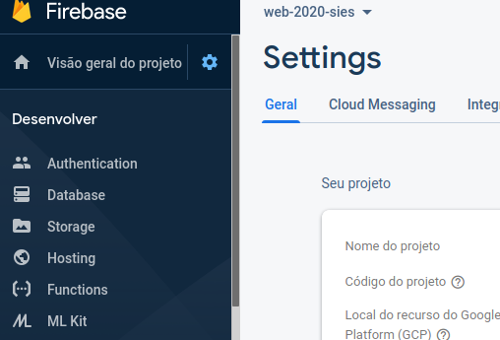
Firebase
Ao configurar todo o projeto (deixe as configurações padrão), você será apresentado a tela de console:

Slide 8
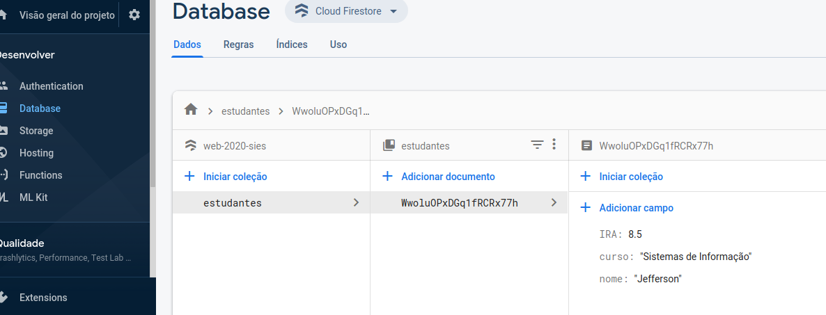
Firebase
Clique em “Database” e crie uma nova coleção que irá representar os estudantes. Chame ela de “estudantes”. Alimente os dados com o primeiro estudante. Não se preocupe com o id, ele é gerado automaticamente.

Slide 9
CRUD
Pronto, o Firebase já está minimamente configurado. Agora vamos partir para a projeto CRUD em React, o qual irá se comunicar com o firebase, através de uma chave única (objeto Json).
Para facilitar, copia e cole o projeto “crud” em React que você já deve (ou deveria) ter implementado com a comunicação com express/mongo.
  https://github.com/jeffersoncarvalho/WEB_2020-1/tree/master/IMPLEMENTACOES/aula-es-si/aula03-crud
Vamos trabalhar em cima de código antigo, modificando a comunicação com o express, para a comunicação com o firebase.

Slide 10

CRUD
Instale o firebase no seu projeto:
  npm install firebase --save
Em App.js, será criada a comunicação com Firebase (via contexto, como veremos adiante). Antes, você deve criar/consultar a chave no console do firebase. Acesse “Configurações de projeto:”

Slide 11
CRUD
Procure a chave (atenção, por questões de segurança, não compartilhe!), ou a gere.
Eu já tinha adicionado um aplicativo para acessar o firebase. Caso você não tenha feito isso, terá de passar pelo processo de criação de aplicativo, o qual você deverá escolher qual o tipo de aplicativo que você está implementando irá acessar o firebase. No nosso caso, um aplicativo web.

Slide 12
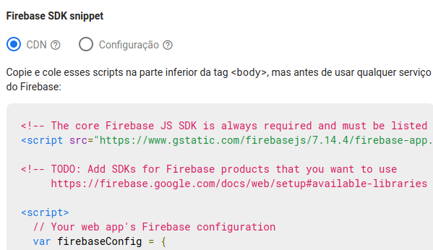
CRUD
Copie a chave apresentada em firebaseConfig:

Slide 13

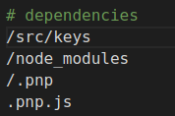
CRUD - Configuração
Na pasta src do seu projeto, cria a pasta “keys” e dentro desta pasta o arquivo firebase.js
Depois, procure a o arquivo .gitignore do seu projeto (esse passo é importante pois irá previnir o upload da sua chave do google em um projeto público do github!) e adicione:

Slide 14
CRUD - Configuração
O arquivo firebase.js irá armazenar a chave (em key, copie a sua chave):
var key = {
apiKey: "Ô louco",
authDomain: "web-2020-sies.firebaseapp.com",
databaseURL: "https://web-2020-sies.firebaseio.com",
projectId: "web-2020-sies",
storageBucket: "web-2020-sies.appspot.com",
messagingSenderId: "Ô bafulê!",
appId: "99% anjo mas aquele 1%..."
}
export default key

Slide 15
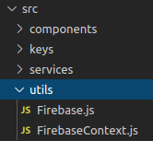
CRUD - Configuração
A forma como nossa aplicação se comunica com o firebase usará um padrão implementado por um contexto.
O contexto irá garantir que teremos apenas uma única instância do firebase durante toda a aplicação, evitando assim múltiplas conexões sem necessidade.
Em src, crie a pasta utils, e os arquivos Firebase.js e FirebaseContext.js:

Slide 16
CRUD - Configuração
O arquivo Firebase.js
O arquivo Firebase.js irá acessar o firebase.js dentro da pasta keys
import firebase from 'firebase/app'
import 'firebase/firestore'
import firebase_key from '../keys/firebase'
export default class Firebase{
constructor(){
firebase.initializeApp(firebase_key)
}
getFirestore(){
return firebase.firestore()
}
}

Slide 17
CRUD - Configuração
O arquivo FirebaseContext.js
O arquivo cria um objeto de contexto atráves da API do React. Inicialmente o contexto está nulo, mas iremos iniciá-lo adiante com um objeto de conexão com o firebase.
Esse contexto é então compartilhado com toda a aplicação.
import React from 'react';
const FirebaseContext = React.createContext(null);
export default FirebaseContext;

Slide 18
CRUD - Configuração
Em index.js, iremos disponibilizar (Provider) o contexto junto com uma única instância de conexão com o firebase para toda a aplicação (todos os componentes).
...
import Firebase from './utils/Firebase'
import FirebaseContext from './utils/FirebaseContext';
ReactDOM.render(
<FirebaseContext.Provider value={new Firebase()}>
<BrowserRouter>
<App />
</BrowserRouter>
</FirebaseContext.Provider>,
document.getElementById('root')
);
…

Slide 19
CRUD - Operações
As operações do CRUD são: Create, Read, Update e Delete.
  Obs.: Read inclue Listar e Recuperar
  Obs.: Update é o nosso Edit
Para que o contexto seja consumido (Consumer) pelos componentes filhos de index.js, faz-se necessário que eles importem o arquivo que criamos de contexto, FirebaseContext.
Em cada um dos componentes do nosso projeto CRUD, iremos envolver o componente original com um componente pai o qual irá passar para o filho uma props com a conexão com o firebase.

Slide 20

CRUD - Services
A camada de serviços “esconde” da visão (os componentes que renderizam JSX) os detalhes de conexão com a base de dados (no nosso caso, o Firebase).
Crie a pasta services, e dentro dela o arquivo FirebaseService.js
  Obs.: o ideal é criar uma arquivo service, para cada uma das entidades do seu sistema (Ex.: EstudanteService, ProfessorService, CursoService, etc.)
  No nosso caso, como temos apenas a entidade estudante, vamos criar apenas um arquivo de services.

Slide 21
CRUD - Services
export default class FirebaseService {
static list = (firestore, callback) => {
let ref = firestore.collection('estudantes')
ref.onSnapshot((query) => {
let estudantes = []
query.forEach((doc) => {
const { nome, curso, IRA } = doc.data()
estudantes.push({
_id: doc.id,
nome,
curso,
IRA
})//push
})//forEach
callback(estudantes)
//this._isMounted && this.setState({ estudantes: estudantes, loading: false })
})
}
Toda função de um service, recebe um firestore e uma função callback, a qual “retorna” algo para quem chamou.

Slide 22
CRUD - Services
static delete = (firestore, callback, id) => {
firestore.collection('estudantes').doc(id).delete()
.then(
() => {
//console.log(`${nome} apagado.`)
callback('ok')
}
)
.catch(
(error) => {
//console.log(error)
callback('nok')
}
)
}
No caso do delete, também passamos o id do documento a ser apagado.

Slide 23
CRUD - Services
static create = (firestore, callback, estudante) => {
firestore.collection('estudantes').add(
{
nome: estudante.nome,
curso: estudante.curso,
IRA: estudante.IRA
}
)
.then(
() => {
callback('ok')
}
)
.catch(
(error) => {
callback('nok')
}
)
}
No create, passamos também o objeto “estudante”, o qual será gravado no firebase.

Slide 24
CRUD - Services
static retrieve = (firestore, callback, id) => {
firestore.collection('estudantes').doc(id).get()
.then((doc) => {
const estudante = {
nome: doc.data().nome,
curso: doc.data().curso,
IRA: doc.data().IRA
}
callback(estudante)
})
.catch(error => callback(null))
}
No caso do retrieve, também passamos o id do documento a ser apagado.

Slide 25
CRUD - Services
static edit = (firestore, callback, id, estudante) => {
firestore.collection('estudantes').doc(id).set({
nome: estudante.nome,
curso: estudante.curso,
IRA: estudante.IRA
})
.then(() => {
callback('ok')
})
.catch(() => {
callback('ok')
});
}
}
No caso do edit, também passamos o id e o objeto “estudante” modificado.

Slide 26
CRUD – Listar
Em List.jsx criamos uma componente simples, através de uma função, chamado ListPage (vamos manter o padrão “Page” na frente do nome original)
Esse componente “Page” consome (Consumer) o objeto que faz a conexão com o firebase, armazenado dentro de FirebaseContext

Slide 27
CRUD – Listar #0
import FirebaseContext from '../utils/FirebaseContext'
import FirebaseService from '../services/FirebaseService'
const ListPage = () => (
<FirebaseContext.Consumer>
{firebase => <List firebase={firebase} />}
</FirebaseContext.Consumer>
)
class List extends Component {
constructor(props) {
super(props)
//firebase
this._isMounted = false
this.state = { estudantes: [], loading: false }
this.apagarElementoPorId = this.apagarElementoPorId.bind(this)
}

Slide 28
CRUD – Listar #1
componentDidMount() {
this._isMounted = true
this.setState({ loading: true })
FirebaseService.list(this.props.firebase.getFirestore(),
(estudantes) => {
this._isMounted && this.setState({ estudantes: estudantes, loading: false })
})
}
O firestore é passado como parâmetro para o FirebaseServices.

Slide 29
CRUD – Listar #2
componentWillUnmount() {
this._isMounted = false
}
apagarElementoPorId(id) {
let tempEstudantes = this.state.estudantes
for (let i = 0; i < tempEstudantes.length; i++) {
if (tempEstudantes[i]._id === id) {
tempEstudantes.splice(i, 1)
}
}
this._isMounted && this.setState({ estudantes: tempEstudantes })
}

Slide 30
CRUD – Listar #3
montarTabela() {
if (!this.state.estudantes) return
if (this.state.loading) return this.loadingSpinner()
return this.state.estudantes.map(
(est, i) => {
return <TableRow estudante={est}
key={i}
apagarElementoPorId={this.apagarElementoPorId}
firebase={this.props.firebase} />
}
)
}
Passando a instância do firebase pro TableRow

Slide 31
CRUD – Listar #4
loadingSpinner() {
return (
<tr style={{ backgroundColor: '#fff' }}>
<td colSpan='6'>
<div className="text-center">
<div className="spinner-border ml-auto"
role="status"
aria-hidden="true"
style={{ width: '3rem', height: '3rem' }}></div><br />
<strong>Loading...</strong>
</div>
</td>
</tr>
)
}

Slide 32
CRUD – Listar #5
render() {
return (
<div style={{ marginTop: 10 }}>
<h3>Listar Estudantes</h3>
<table className="table table-striped" style={{ marginTop: 20 }}>
<thead>
<tr>
<th>ID</th>
<th>Nome</th>
<th>Curso</th>
<th>IRA</th>
<th colSpan="2"></th>
</tr>
</thead>
<tbody>
{this.montarTabela()}
</tbody>
</table>
</div>
)
}
}
export default ListPage

Slide 33
CRUD – Listar
(TableRow)
import React, { Component } from 'react'
import { Link } from 'react-router-dom'
import FirebaseService from '../services/FirebaseService'
export default class TableRow extends Component {
constructor(props) {
super(props)
this.apagar = this.apagar.bind(this)
}
apagar(id, nome) {
let res = window.confirm(`Deseja apagar ${nome}?`)
if (res) {
FirebaseService.delete(this.props.firebase.getFirestore(),
(mensagem) => {
console.log(mensagem)
}, id)
}
}
Usando o firebase passado pelo props.

Slide 34
CRUD – Listar
(TableRow)
render() {
return (
<tr>
<td>
{this.props.estudante._id}
</td>
<td>
{this.props.estudante.nome}
</td>
<td>
{this.props.estudante.curso}
</td>
<td>
{this.props.estudante.IRA}
</td>
<td style={{ textAlign: "center" }}>
<Link to={"/edit/" + this.props.estudante._id} className="btn btn-primary">Editar</Link>
</td>
<td style={{ textAlign: "center" }}>
<button onClick={() => this.apagar(this.props.estudante._id, this.props.estudante.nome)}
className="btn btn-danger">
Apagar
</button>
</td>
</tr>
)
}
}

Slide 35
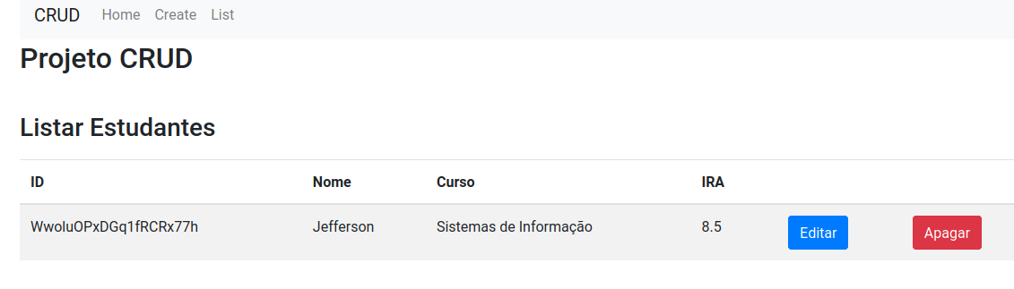
CRUD – Listar

Slide 36
CRUD - Criar
import React, { Component } from 'react'
import FirebaseContext from '../utils/FirebaseContext'
import FirebaseService from '../services/FirebaseService'
const CreatePage = () => (
<FirebaseContext.Consumer>
{firebase => <Create firebase={firebase} />}
</FirebaseContext.Consumer>
)
class Create extends Component {
constructor(props) {
super(props)
this.state = { nome: '', curso: '', IRA: '' }
this.setNome = this.setNome.bind(this)
this.setCurso = this.setCurso.bind(this)
this.setIRA = this.setIRA.bind(this)
this.onSubmit = this.onSubmit.bind(this)
}

Slide 37
CRUD - Criar
setNome(e) {
this.setState({ nome: e.target.value })
}
setCurso(e) {
this.setState({ curso: e.target.value })
}
setIRA(e) {
this.setState({ IRA: e.target.value })
}
onSubmit(e) {
e.preventDefault()
const estudante = {
nome: this.state.nome,
curso: this.state.curso,
IRA: this.state.IRA
}
FirebaseService.create(this.props.firebase.getFirestore(),
(mensagem) => {
console.log(mensagem)
},
estudante)
this.setState({ nome: '', curso: '', IRA: '' })
}

Slide 38
CRUD - Criar
render() {
return (
<div style={{ marginTop: 10 }}>
<h3>Criar Estudante</h3>
<form onSubmit={this.onSubmit}>
<div className="form-group">
<label>Nome: </label>
<input type="text" className="form-control"
value={this.state.nome} onChange={this.setNome} />
</div>
<div className="form-group">
<label>Curso: </label>
<input type="text" className="form-control"
value={this.state.curso} onChange={this.setCurso} />
</div>
<div className="form-group">
<label>IRA: </label>
<input type="text" className="form-control"
value={this.state.IRA} onChange={this.setIRA} />
</div>
<div className="form-group">
<input type="submit" value="Criar Estudante" className="btn btn-primary" />
</div>
</form>
</div>
)
}
}
export default CreatePage

Slide 39
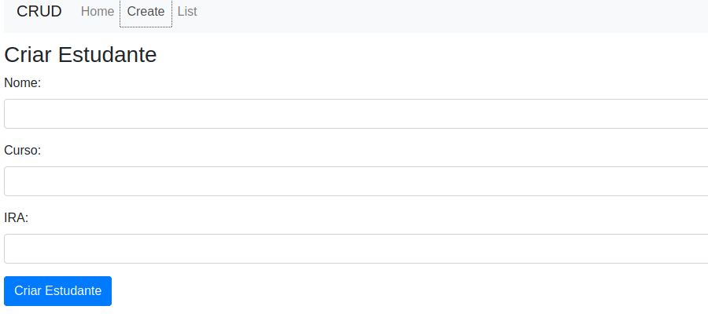
CRUD - Criar

Slide 40
CRUD - Edit
import React, { Component } from 'react'
import FirebaseContext from '../utils/FirebaseContext'
import FirebaseService from '../services/FirebaseService'
const EditPage = (props) => (
<FirebaseContext.Consumer>
{firebase => <Edit firebase={firebase} id={props.match.params.id} />}
</FirebaseContext.Consumer>
)
class Edit extends Component {
constructor(props) {
super(props)
this.state = { nome: '', curso: '', IRA: '' }
this.setNome = this.setNome.bind(this)
this.setCurso = this.setCurso.bind(this)
this.setIRA = this.setIRA.bind(this)
this.onSubmit = this.onSubmit.bind(this)
}

Slide 41
CRUD - Edit
componentDidMount() {
FirebaseService.retrieve(this.props.firebase.getFirestore(),
(estudante) => {
if (estudante)
this.setState({
nome: estudante.nome,
curso: estudante.curso,
IRA: estudante.IRA
})
},
this.props.id
)
}
setNome(e) {
this.setState({ nome: e.target.value })
}
setCurso(e) {
this.setState({ curso: e.target.value })
}
setIRA(e) {
this.setState({ IRA: e.target.value })
}

Slide 42
CRUD - Editar
onSubmit(e) {
e.preventDefault()
FirebaseService.edit(
this.props.firebase.getFirestore(),
(mensagem) => {
console.log(mensagem)
},
this.props.id,
{
nome: this.state.nome,
curso: this.state.curso,
IRA: this.state.IRA
}
)
}

Slide 43
CRUD - Editar
render() {
return (
<div style={{ marginTop: 10 }}>
<h3>Editar Estudante</h3>
<form onSubmit={this.onSubmit}>
<div className="form-group">
<label>Nome: </label>
<input type="text" className="form-control"
value={this.state.nome} onChange={this.setNome} />
</div>
<div className="form-group">
<label>Curso: </label>
<input type="text" className="form-control"
value={this.state.curso} onChange={this.setCurso} />
</div>
<div className="form-group">
<label>IRA: </label>
<input type="text" className="form-control"
value={this.state.IRA} onChange={this.setIRA} />
</div>
<div className="form-group">
<input type="submit" value="Editar Estudante" className="btn btn-primary" />
</div>
</form>
</div>
)
}
}
export default EditPage

Slide 44
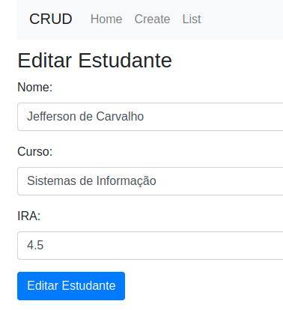
CRUD - Editar

